Slide 1
Robots de servicio
Sistemas Inteligentes

Slide 2

Grupo 1_18
Kenny Berrones
Gabriel De Lamo Dutra
Vicent Caravaca Rostoll
Qiqi Zhou

Slide 3
Índice:
Introducción
Contexto tecnológico
Efectos en las empresas
Efectos en la vida diaria
Evaluación de mercado
Ética
Conclusión

Slide 4
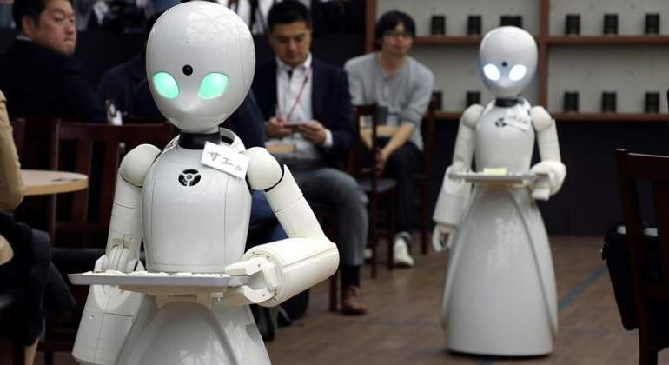
Introducción
Cada día más presentes en cada sector de la economía y la sociedad.
Hostelería
Uso doméstico
Ciencia y medicina
Logística empresarial y distribución
Agricultura

Slide 5
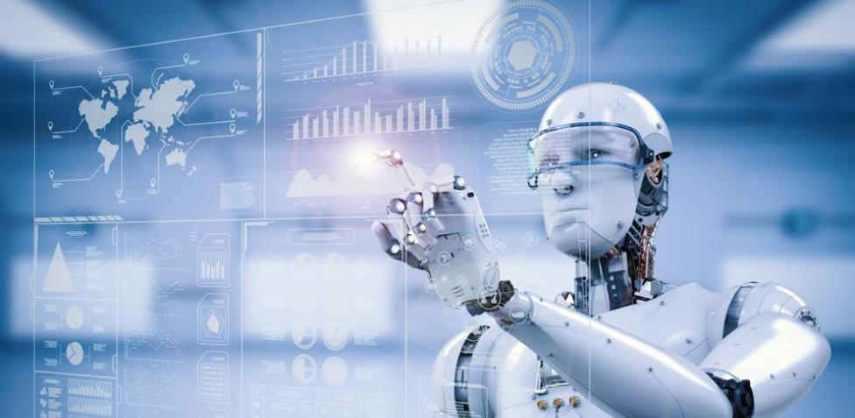
Contexto Tecnológico

Slide 6
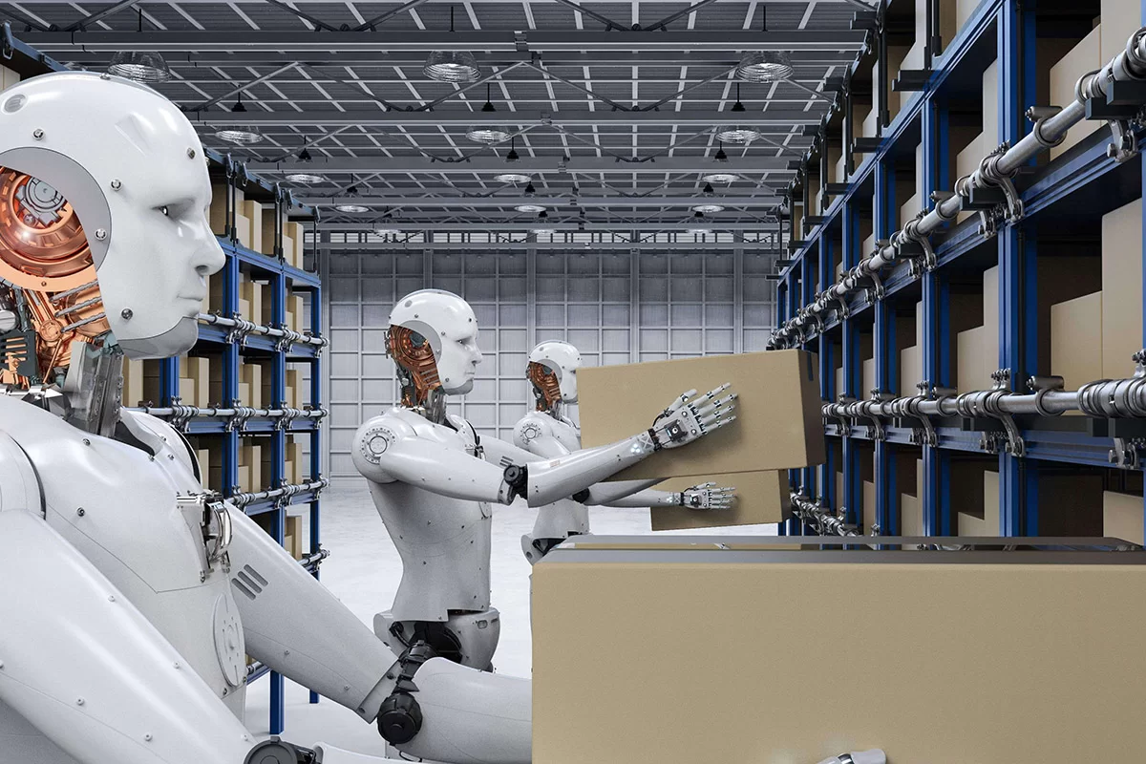
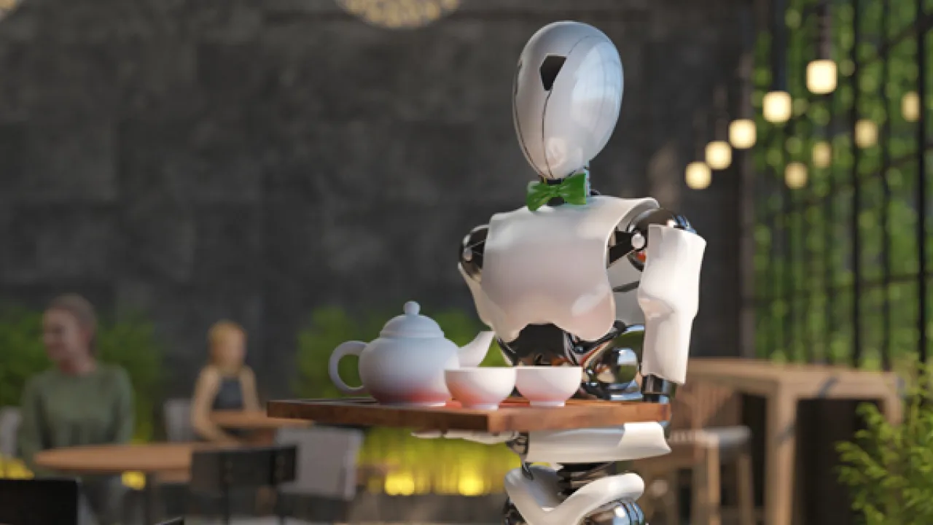
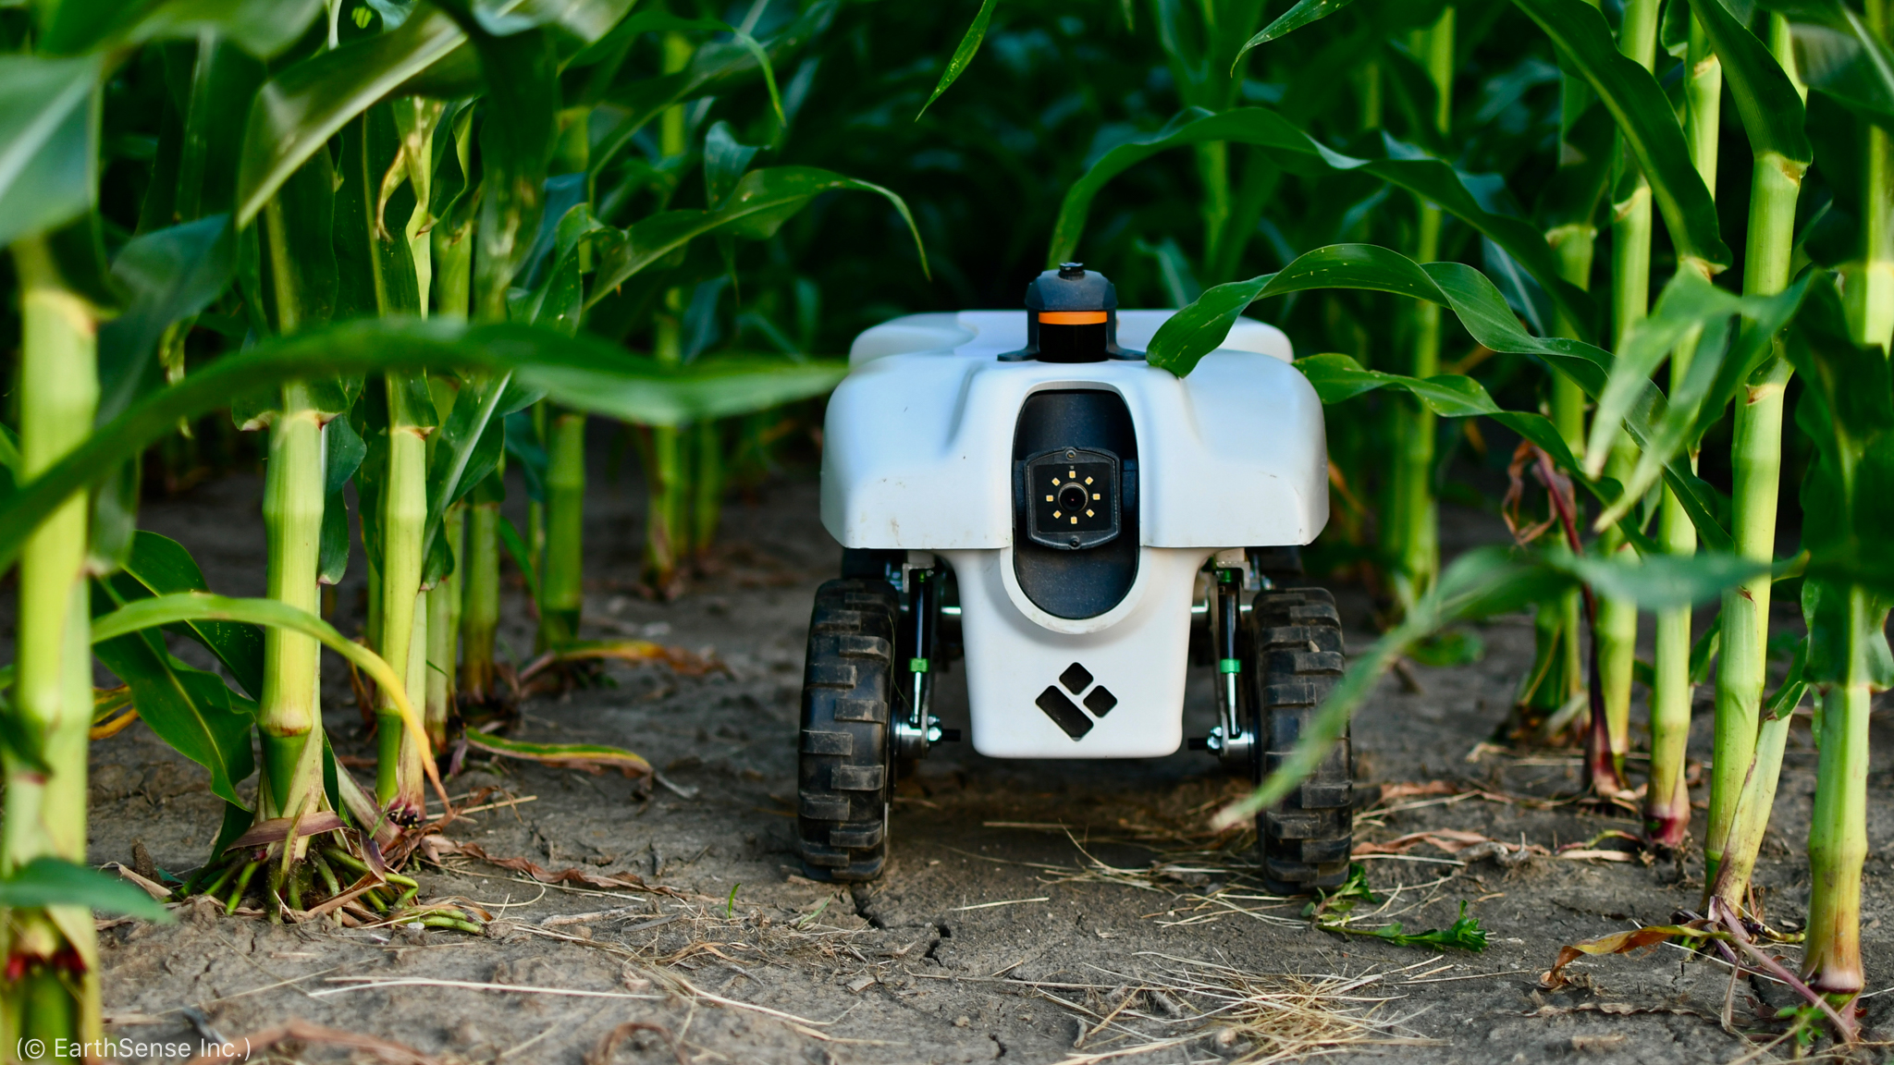
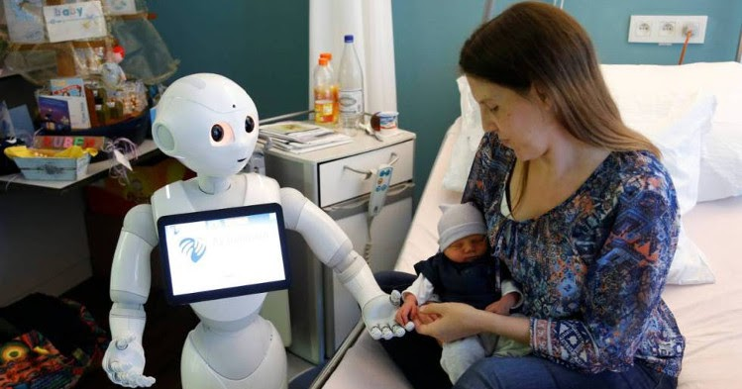
Contexto Tecnológico
Cada vez más presentes en:
Restauración y Hostelería
Agricultura
Casa
Medicina
Logística

Slide 7

Efectos en las empresas

Slide 8
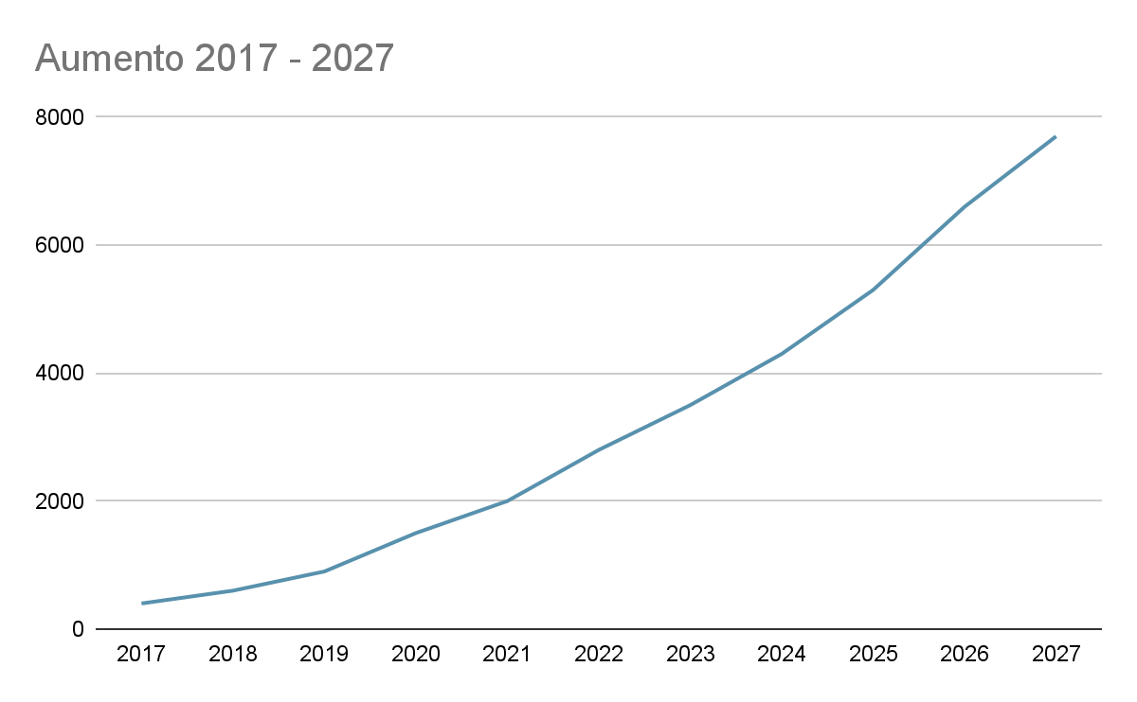

Slide 9
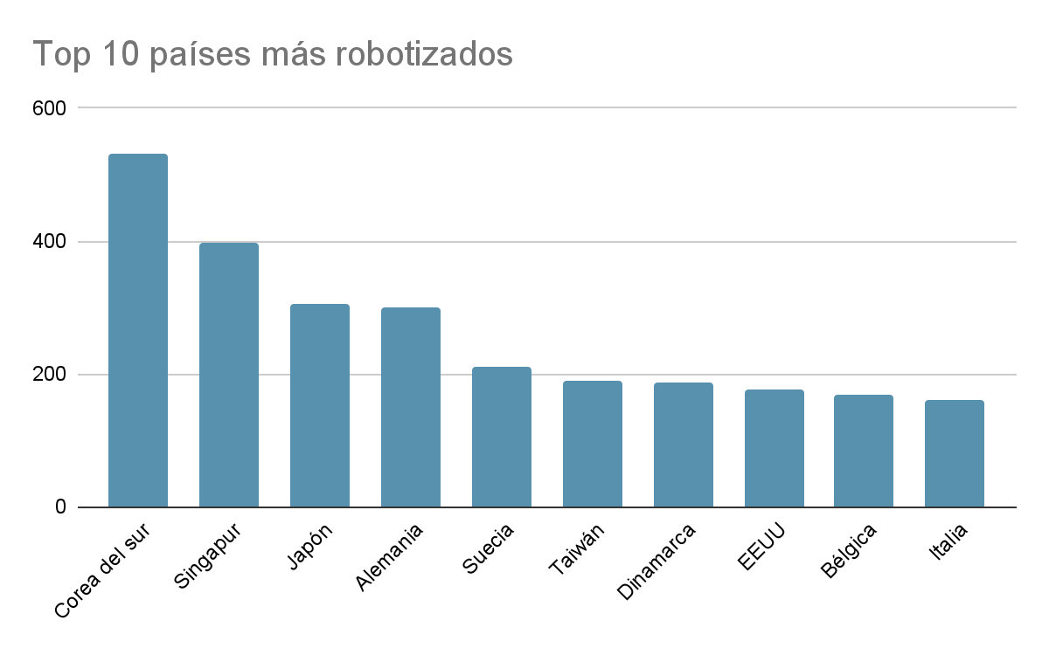

Slide 10
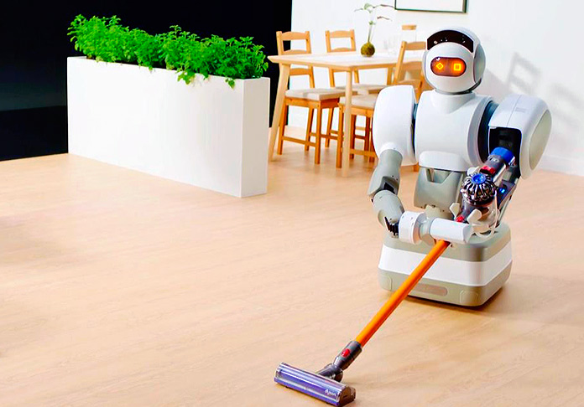
Efecto en la vida diaria

Slide 11
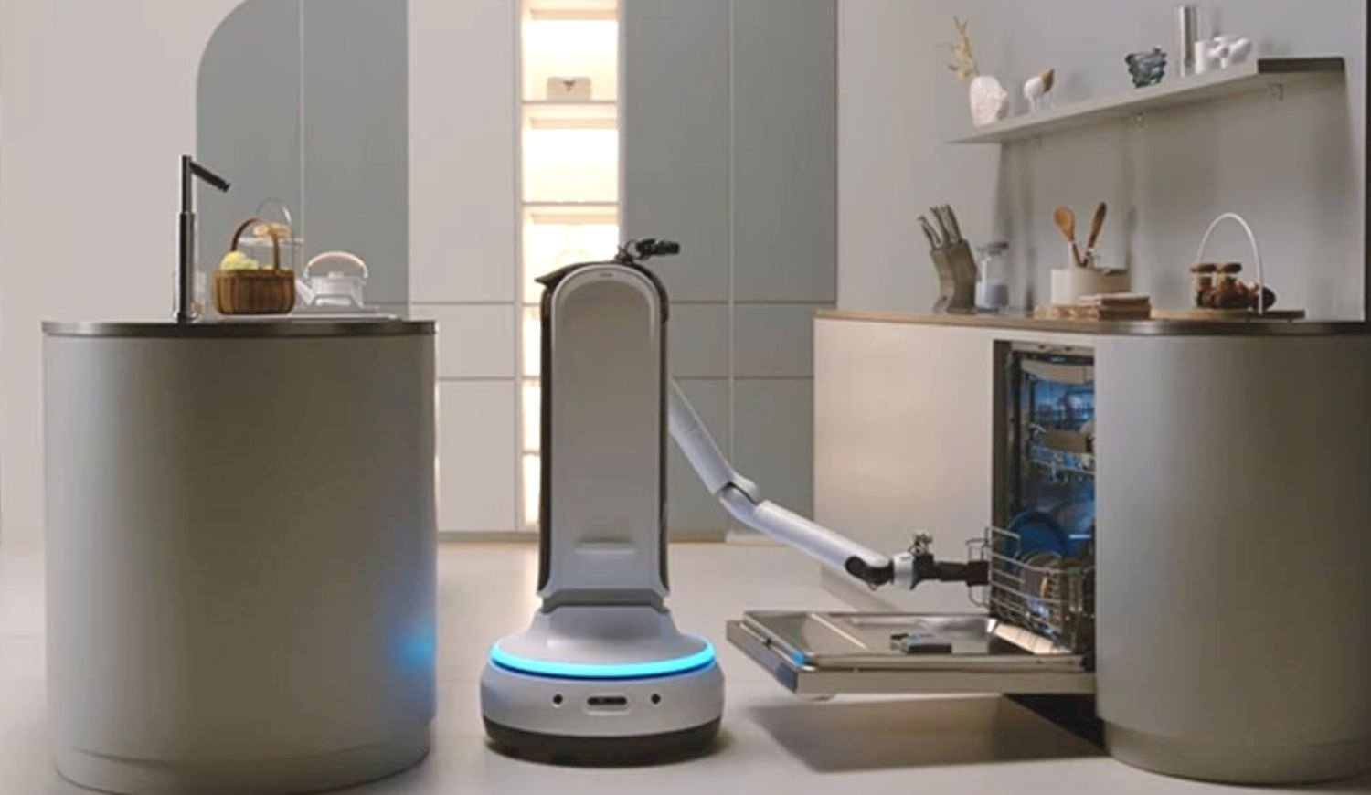
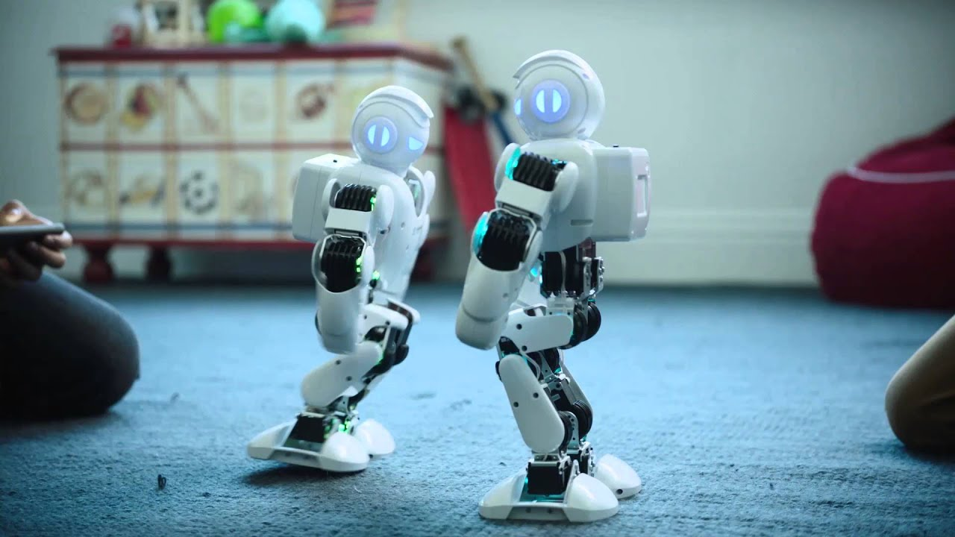
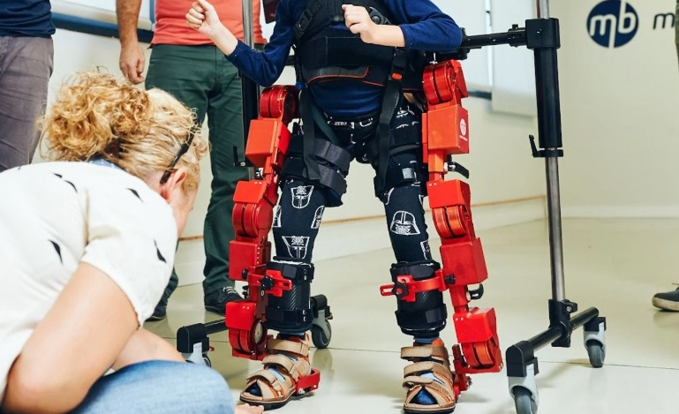
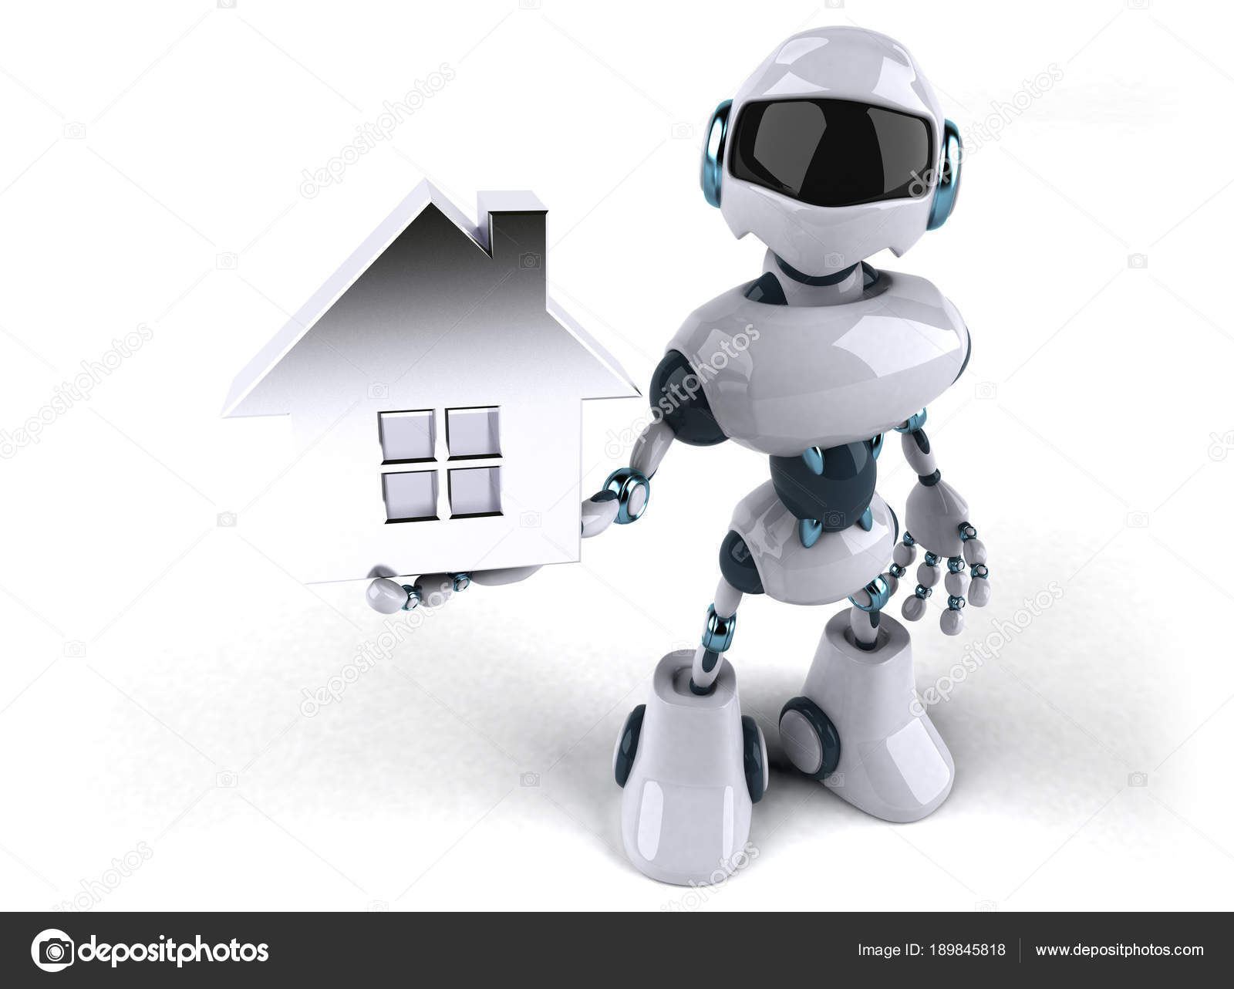
Beneficios de los robots de servicio en la vida diaria
Ayudan en las tareas domésticas
Ofrece entretenimiento y enseñanza
Ser de ayuda para las personas discapacitadas y/o personas mayores
Mejora en la seguridad y en la domótica en los hogares

Slide 12
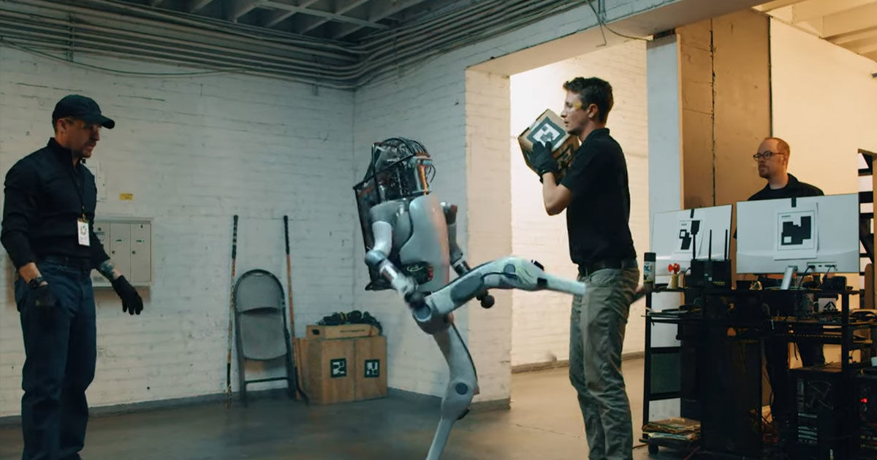
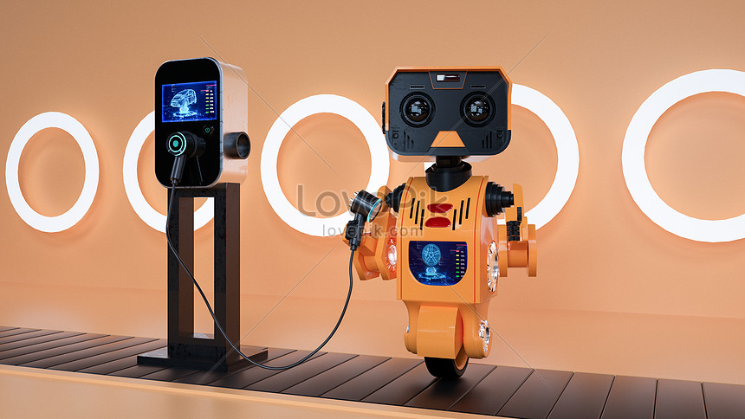

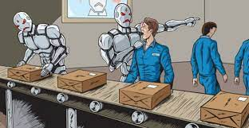
Desventajas de los robots de servicio en la vida diaria
No es 100% seguro
Alto consumo de energía
Alto coste
Reemplazo de puestos humanos

Slide 13

Evaluación del mercado

Slide 14
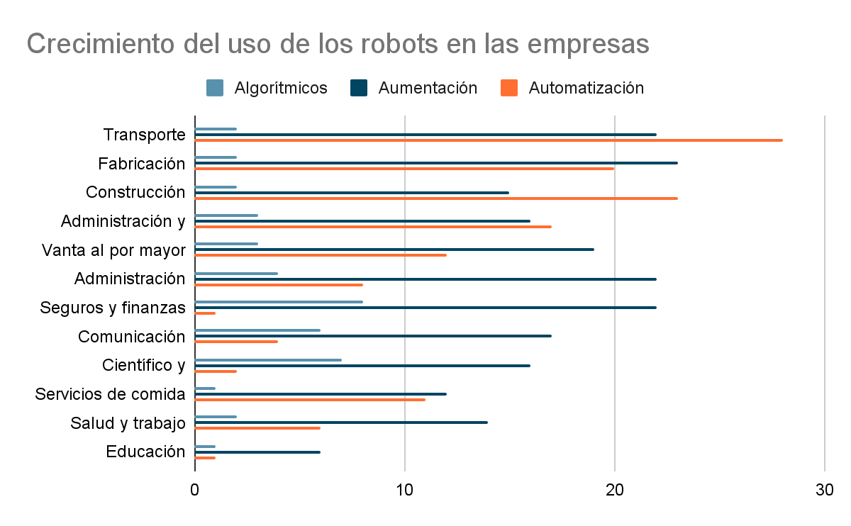

Slide 15
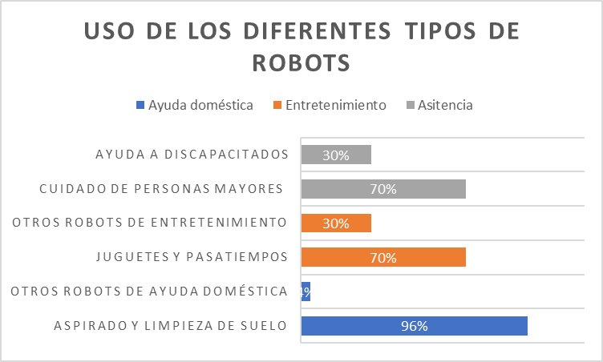
Evaluación del mercado
Ayuda doméstica : 33000 millones de robots
Entretenimiento : 11.000 millones
Asistencia 0.04 millones

Slide 16
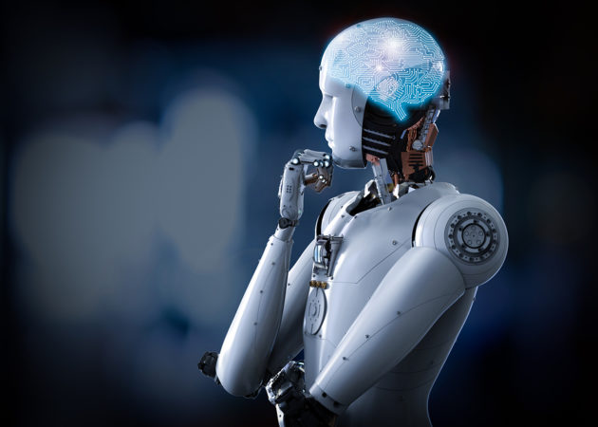
Ética en la robótica

Slide 17
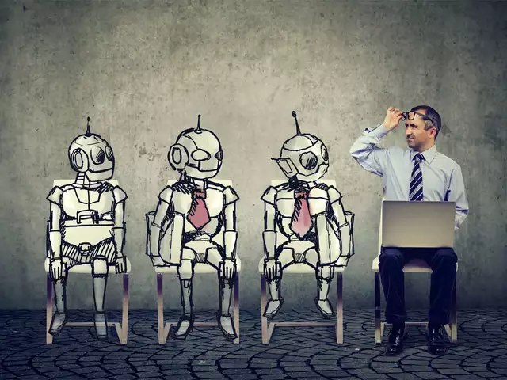

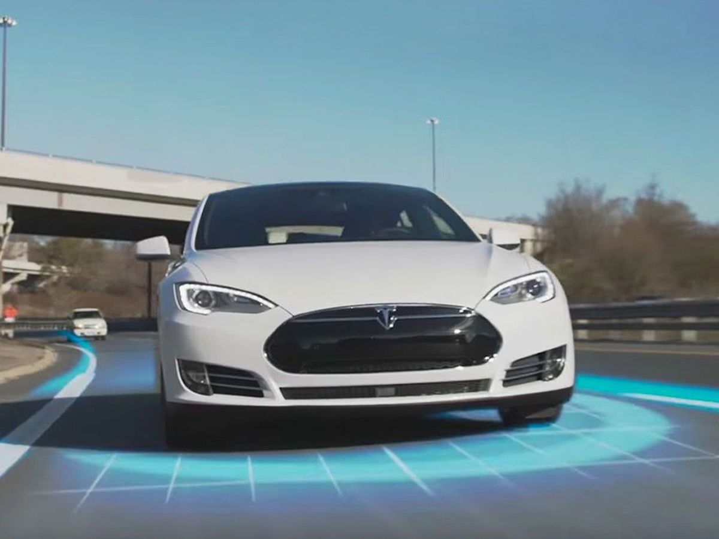
Ética en la robótica
Trabajo
Responsabilidades
Ejemplos
Tesla Autopilot

Slide 18
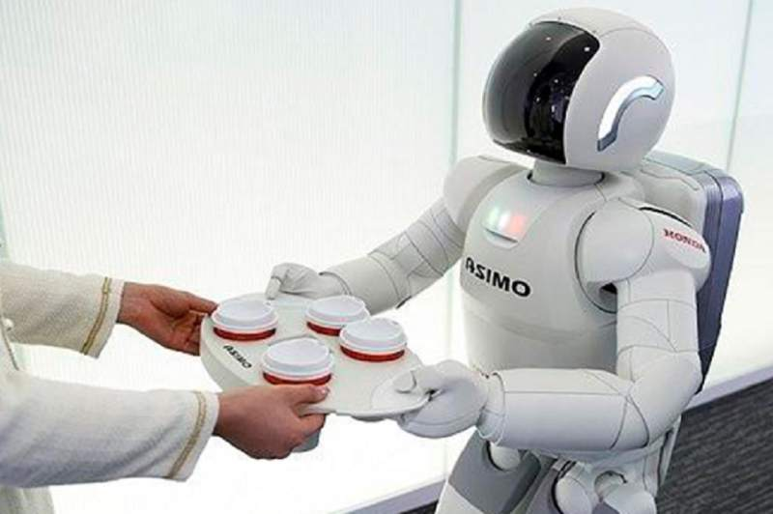
Conclusión

Slide 19
¿Preguntas?
Gracias por vuestra atención

